Slide 1
DEVELOPMENT OF AN AMPLIFYING
ELEMENT FOR GEM BY LASER DRILLING
Speaker: Shmanay Y.E. Сo-autor: Zur I.A.
Fedotova J.A.
Movchan S.A.
Institute of Nuclear Problems BSU
Joint Institute for Nuclear Research

Slide 2
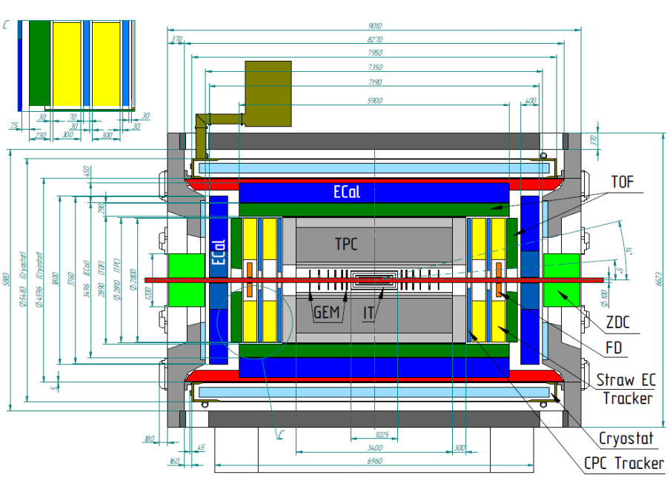
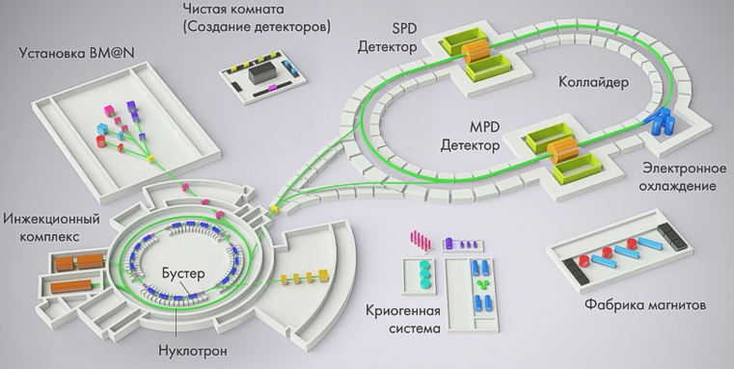
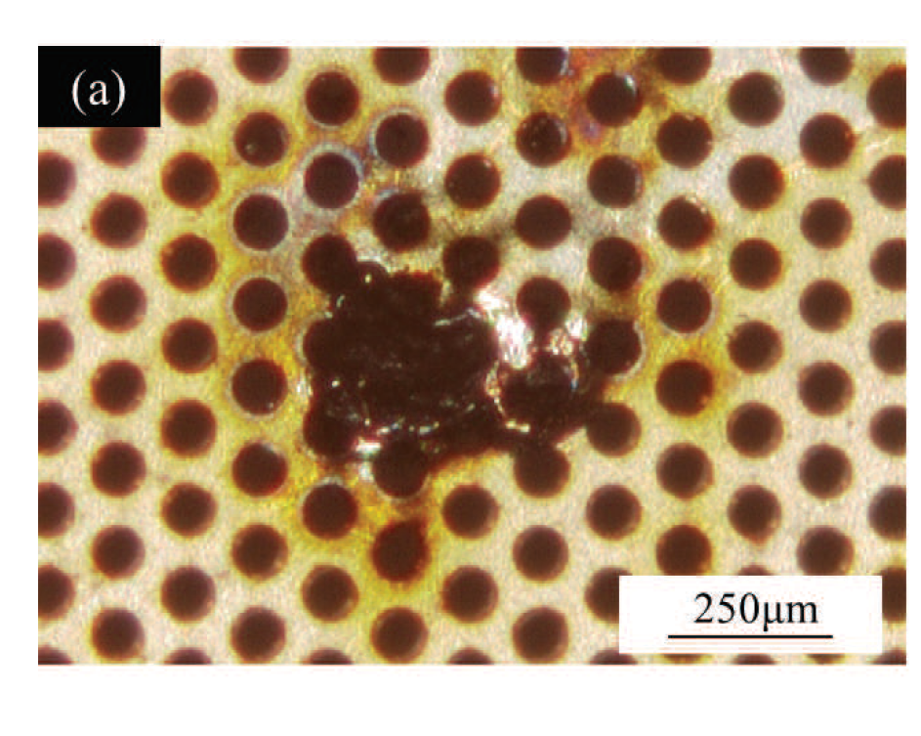
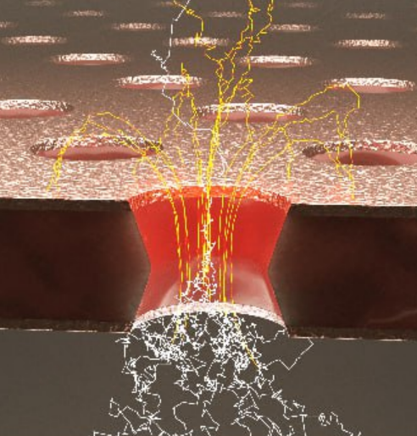
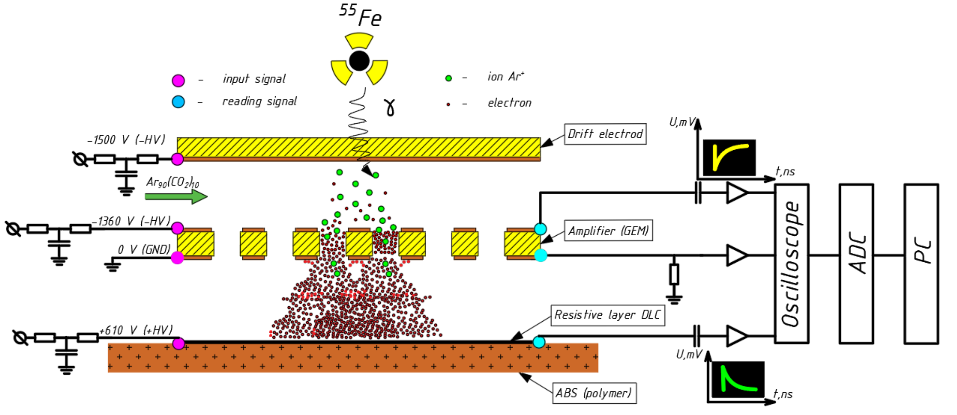
Motivation for the study
NICA -- Nuclotron-based Ion Collider fAcility
https://www.jinr.ru/
MPD -- Multipurpose detector
https://www.jinr.ru/
Breakdowns in GEM
Wakabayashi M. et al. Development of a Diehard GEM using PTFE insulator substrate //Journal of Instrumentation. – 2014. – Т. 9. – №. 03. – С. C03043.
Electron avalanche formation
A. Breskin, R. Alon, M. Cortesi, R. Chechik, J. Miyamoto, V. Dangendorf, J. M. Maia, and J. M. F. Dos Santos, A Concise Review on THGEM Detectors, Nuclear Instruments and Methods in Physics Research Section A: Accelerators, Spectrometers, Detectors and Associated Equipment 598, 107 (2009)
GEM-detector with resistive electrode
Notes:
Разберем NICA. Она состоит из MPD и SPD. Нас интересует многоцелевой детектор, а именно один из детекторов, который стоит в самом центре – газовый электронный умножитель (GEM), изображен на рисунке ниже.
Основной принцип работы детектора: пролетает частица ионизирующего излучения, выбивает один электрон с атомов газа, которым прокачивают весь детектор (обычно это смесь аргон и углекислый газ) и этот электрон начинает дрейфовать до усилительного элемента, где за счет созданного высокой напряженности поля в отверстиях приобретает скорость для вторичной ударной ионизации. За счет высокой скорости выбивается с газа еще больше электронов, таким образом образуется электронная лавина.
Но электронная лавина может перейти в стадию искрового пробоя и повредить усилительный элемент. Такое повреждение является критическим и дальнейшее использование детектора является невозможным.
В этой работе мы разобрались в основных следствиях пробойных событий и постарались сделать их менее критическими для дальнейшей работы детектора.

Slide 3
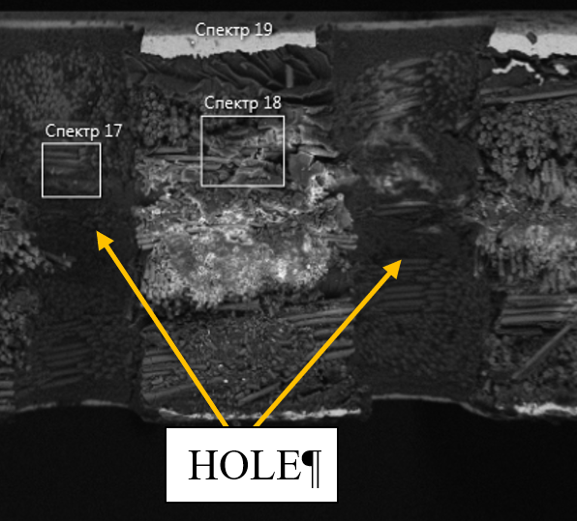
Main problem
500 um
+
Cost effective and proven technology based on FR4 glass fibre fabric.
-
Mechanical drilling leaves the 'fibres' of the glass fabric on the inside of the hole.
FR4 uses glass fabric and complex epoxy resins that graphitise to amorphous carbon at high temperatures.
200 um
SEM cross-section of a fiberglass THGEM mechanical drilling
Notes:
В качестве первого шага использована заведомо известная рабочая усилительная плата от ThGEM, протестирована и сделан скол на отверстия для дальнейшего изучения на сканирующей электронной микроскопии. Усилительная плата изготовлена из стеклотекстолита и фольгированной двухсторонней медью. А стеклотекстолит состоит из спрессованной стеклоткани и разнообразных эпоксидный смол как связка между ними.
Из плюсов такой усилительный элемент имеет низкую стоимость и очень простое технологическое решение.
А из минусов: механическое сверление оставляет волоски стеклоткани на поверхности отверстия, входящие в состав эпоксидные смолы под действием высокой температуры графитизируются в аморфный углерод, который достаточно хорошо проводит электрический ток, и последнее – это пористость подложки, так как поры хорошо набирают воду из окружающей среды.

Slide 4
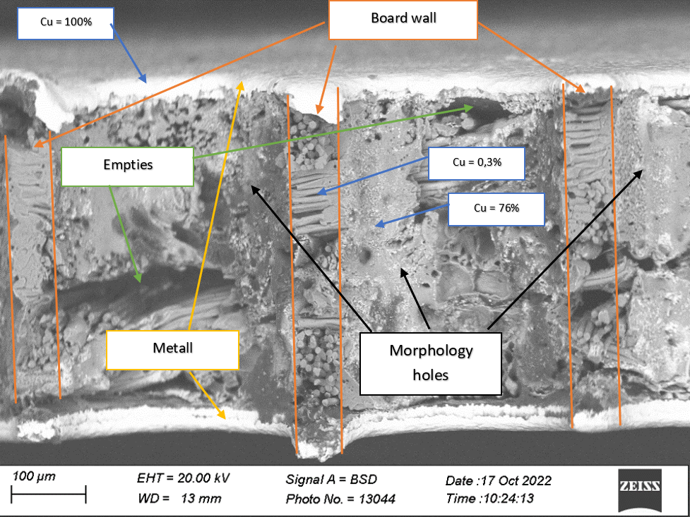
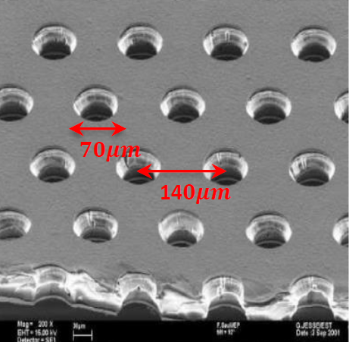
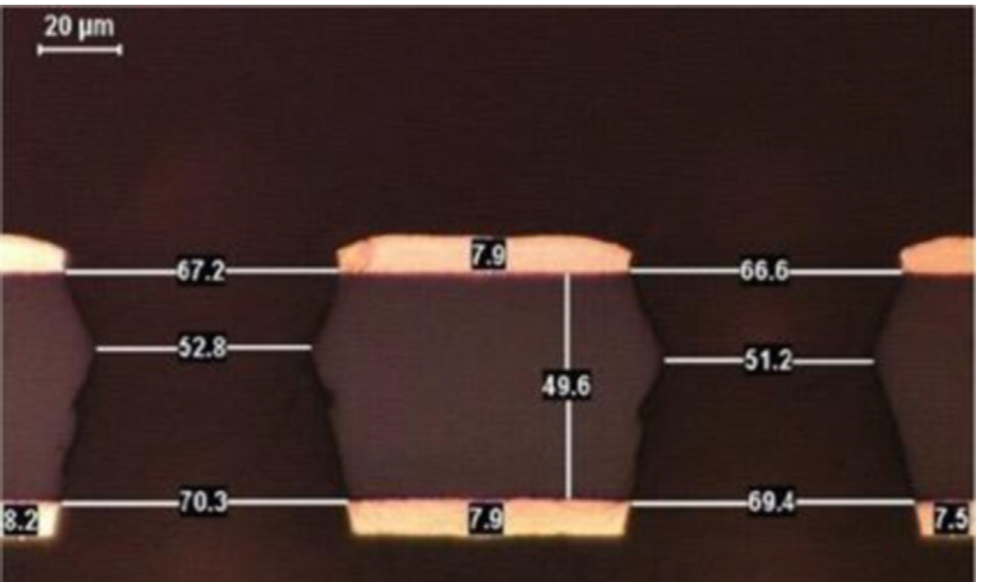
Main problem
SEM imaging of a polyimide-based thin GEM detector
SEM imaging of a fiberglass THGEM laser drilling
Sauli F. The gas electron multiplier (GEM): Operating principles and applications //Nuclear Instruments and Methods in Physics Research Section A: Accelerators, Spectrometers, Detectors and Associated Equipment. – 2016. – Т. 805. – С. 2-24.
Notes:
После мы попробовали сверлить лазером такие же платы: вовремя сверления именно лазером металлизация вместе с эпоксидной смолой образуют некий твердый раствор, который также имеет хорошую проводимость.
После этого начали искать в think GEM ответ на вопрос. Тонкий GEM изготавливаются методом двойного травления на полиамидной полимерной подложки.

Slide 5
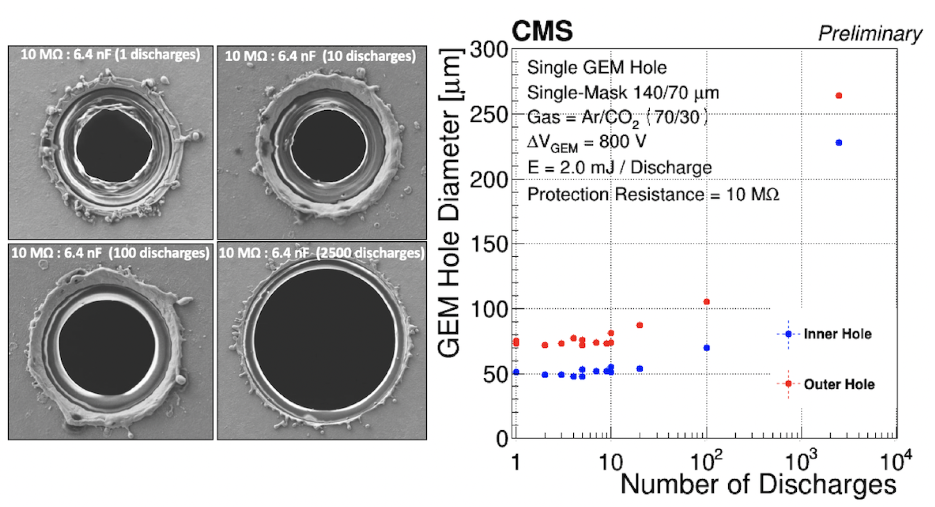
Main problem
SEM images of single GEM holes subject to 1, 10, 100, and 2500 discharges with an average energy of 2 mJ.
Right: Evolution of a GEM hole inner and outer diameters as a function of the number of accumulated discharges
Black K. et al. MPGDs for tracking and Muon detection at future high energy physics colliders //arXiv preprint arXiv:2203.06525. – 2022.
Notes:
И найдена работа, которая показывает как изменяется диаметр отверстия от количества пробойных событий, но при этом, усилительный элемент все еще оставался рабочим.
2500 пробоев увеличили диаметр отверстий практически в 5 раз.

Slide 6
Solution
Polymer providing effective protection against localised temperature effects.
The surface roughness value is less than 100 nm.
The moisture absorption value is less than 0.1% of the total volume.
It is possible to obtain a larger size.
Notes:
Поэтому исходя из этого получаем следующие технологические ответы
Нужен полимер, который не графитизируется в следствии высокой температуры.
Значение шероховатости поверхности менее 100 нм.
Значение влагопоглощения составляет менее 0,1% от общего объема.
Возможность получение большего размера.

Slide 7
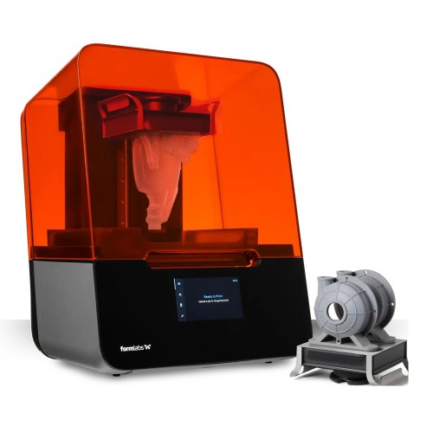
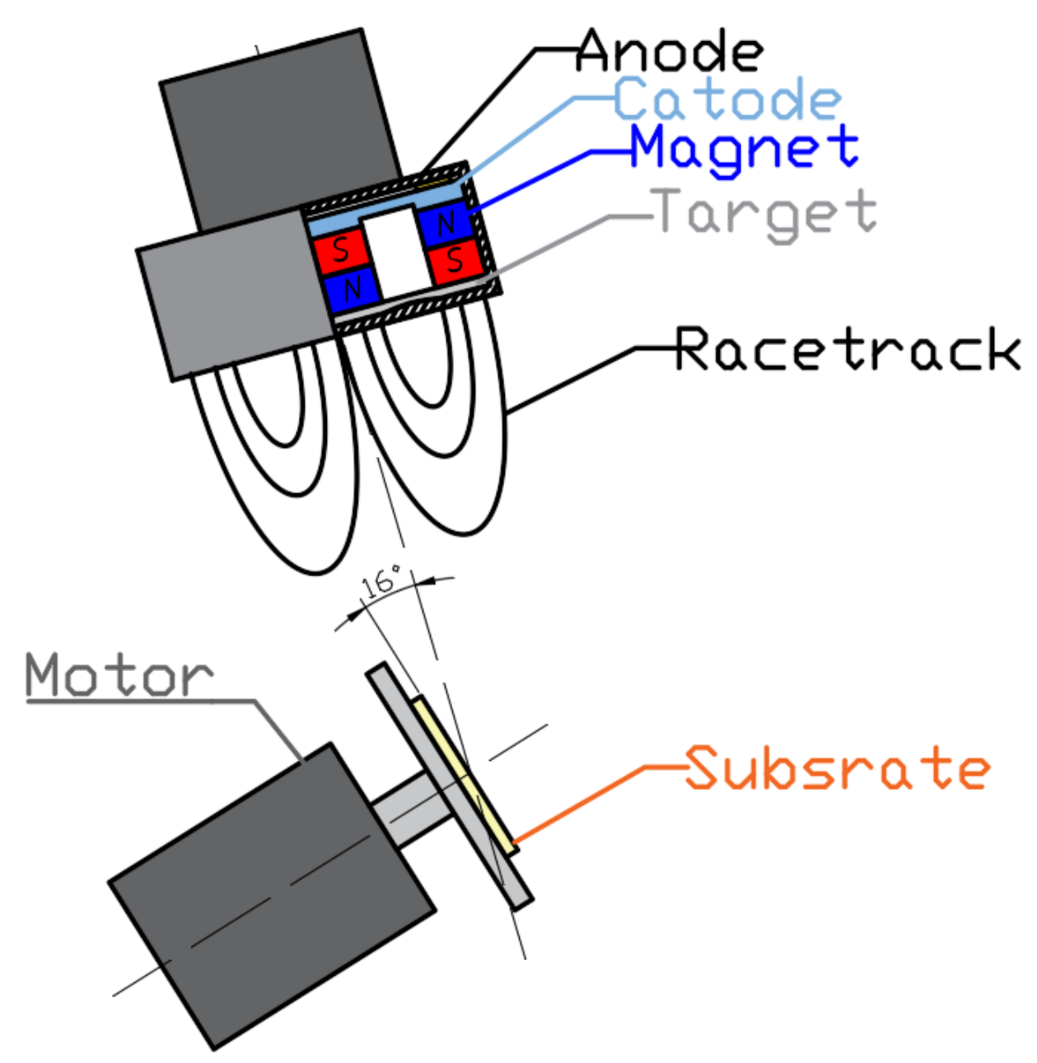
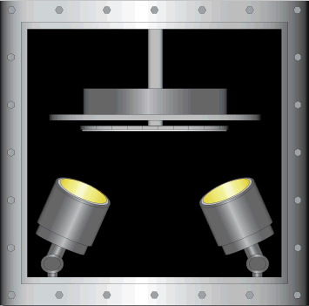
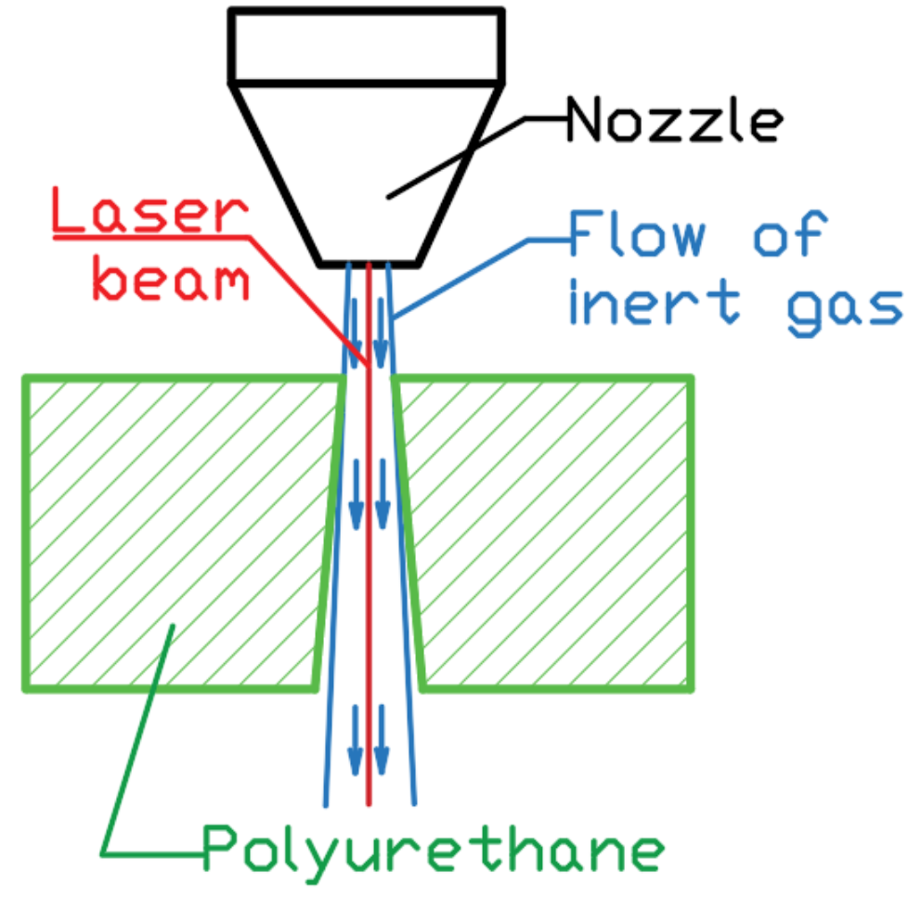
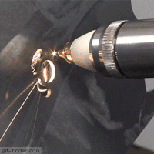
Technique for manufacturing a metallised perforated plate (GEM)
SLA-printing FormLabs 3
Laser drilled
Magnetron sputtering
Notes:
Всем эти критериям удовлетворяет один из методов 3D печати – стереолитография. ГИФ изображения показывает основной принцип работы. Под воздействием УФ излучения происходит полимерное сшивание молекул материала, который образует заданную модуль.
После с помощью лазерного сверления получены отверстия и с помощью вакуумного магнетронного распыления создана метализация.

Slide 8
Technique for manufacturing a metallised perforated plate (GEM)
Technical conditions for substrate production
Parameters of the technology | Value
Wavelength, nm | 400
Layer height, um | 50
Lighting time of the first and last layer, s | 35
Lighting time of the main layers, s | 6
Laser specifications
Parameters of the technology | Value
Type laser | Crystals of potassium-gadolinium tungstate
Wavelength, nm | 515
The frequency of a single pulse, kHz | 600
Pulse energy, uJ | 200
Pulse width | at 300 fs to 10 ps
Notes:
Технические характеристики стереолитографии и лазерного сверления представлены на слайде.

Slide 9
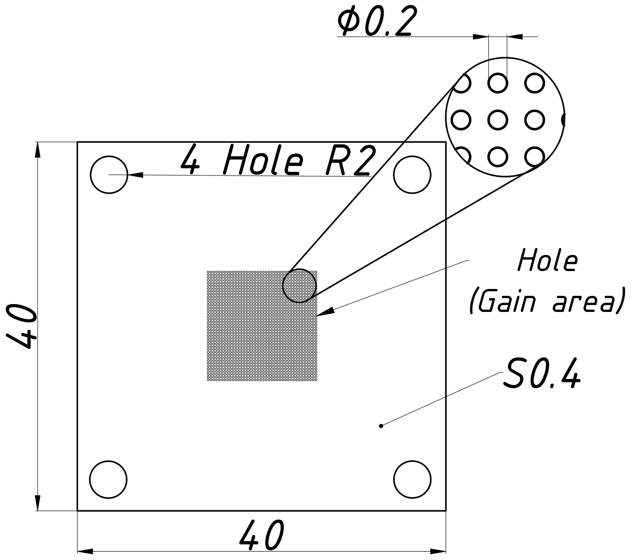
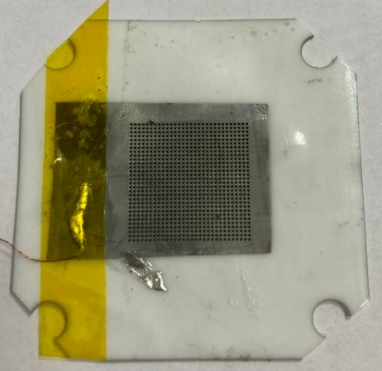
Resulting metalized perforated plate
Schematic of the prototype amplifier element with geometric dimensions
Prototype view of a polymer-based amplifying element after laser drilling with metallisation of the front surface
Notes:
В результате всех действий по заданному чертежу получаем готовую усилительную плату. С помощью ультразвукового паяльника и индия создан контакт металл металл и усилительная плата подключалась к высокому напряжению

Slide 10
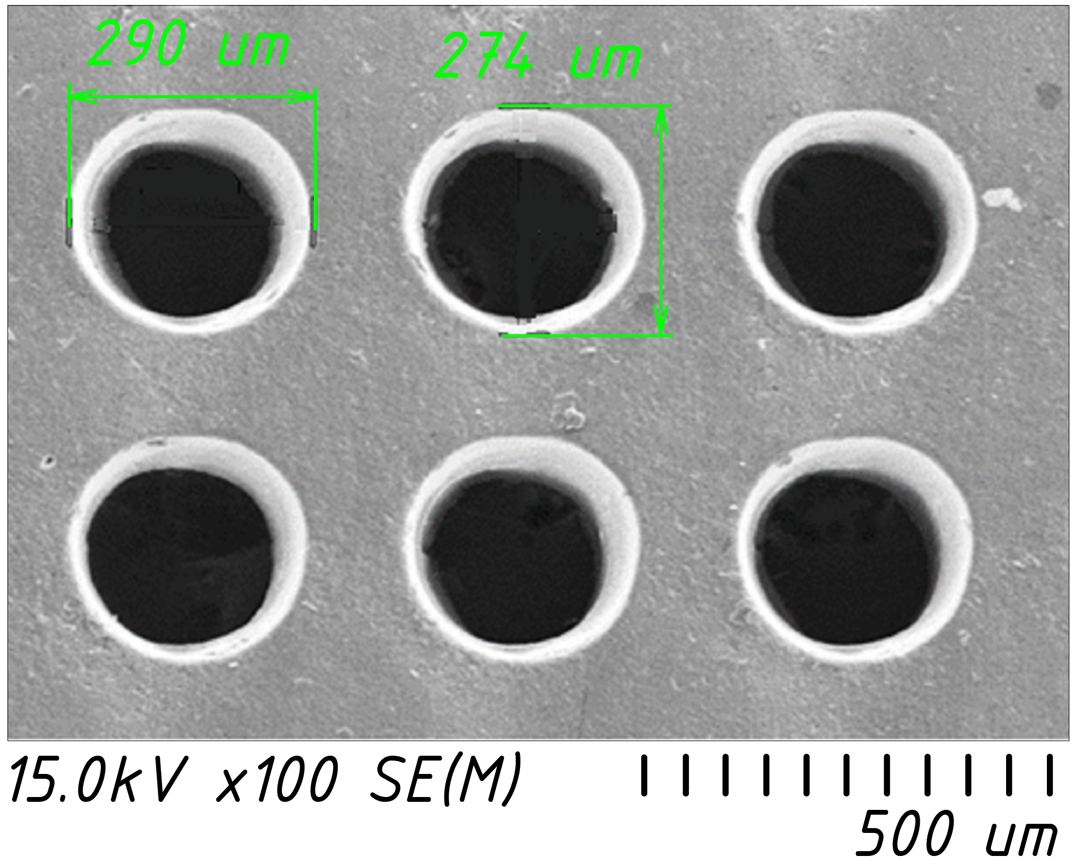
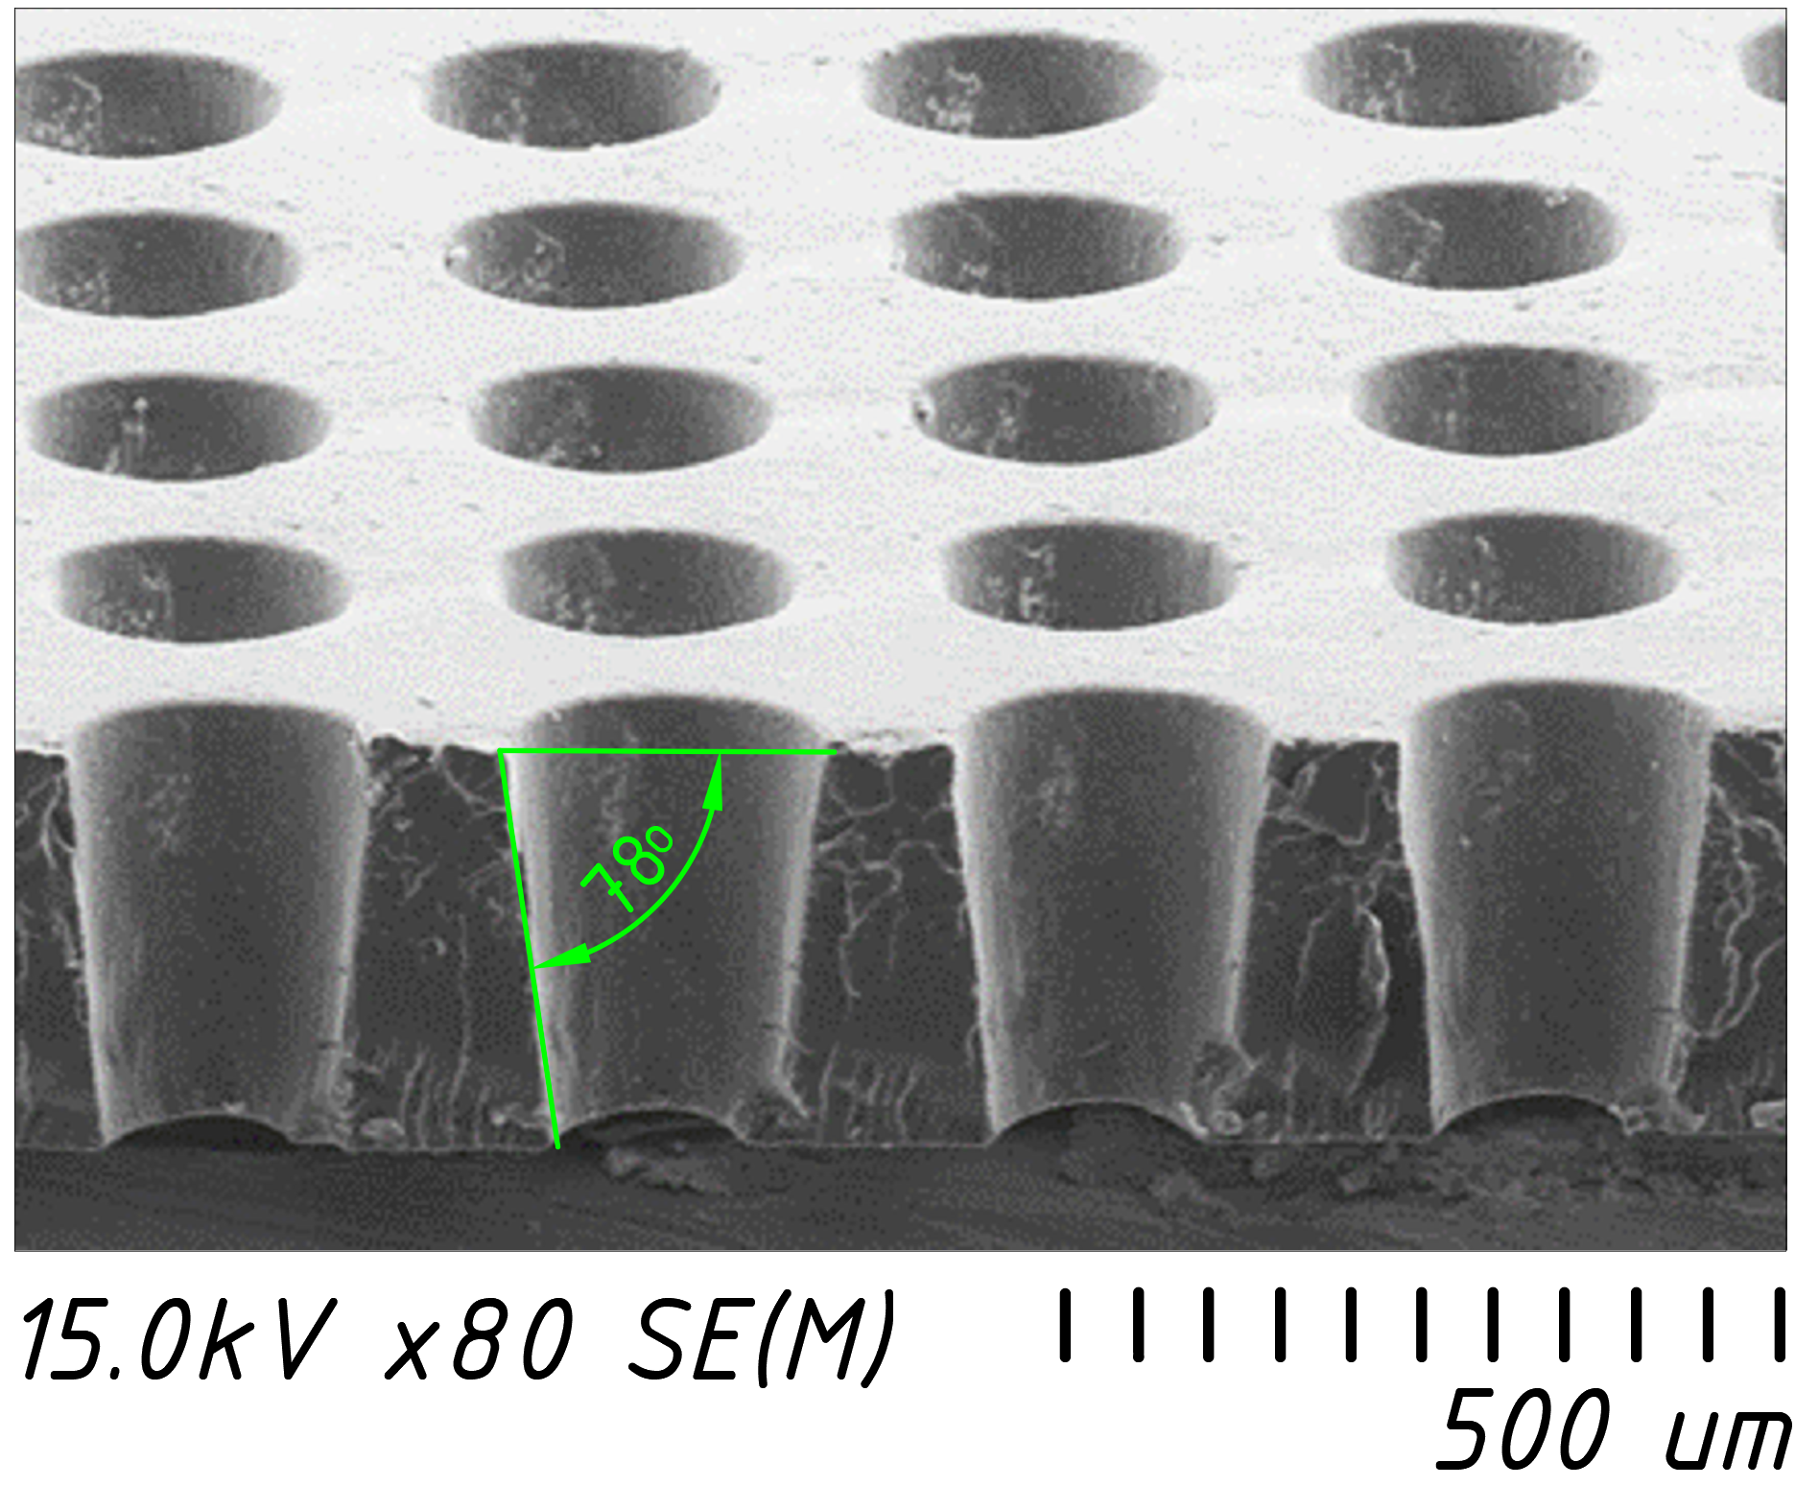
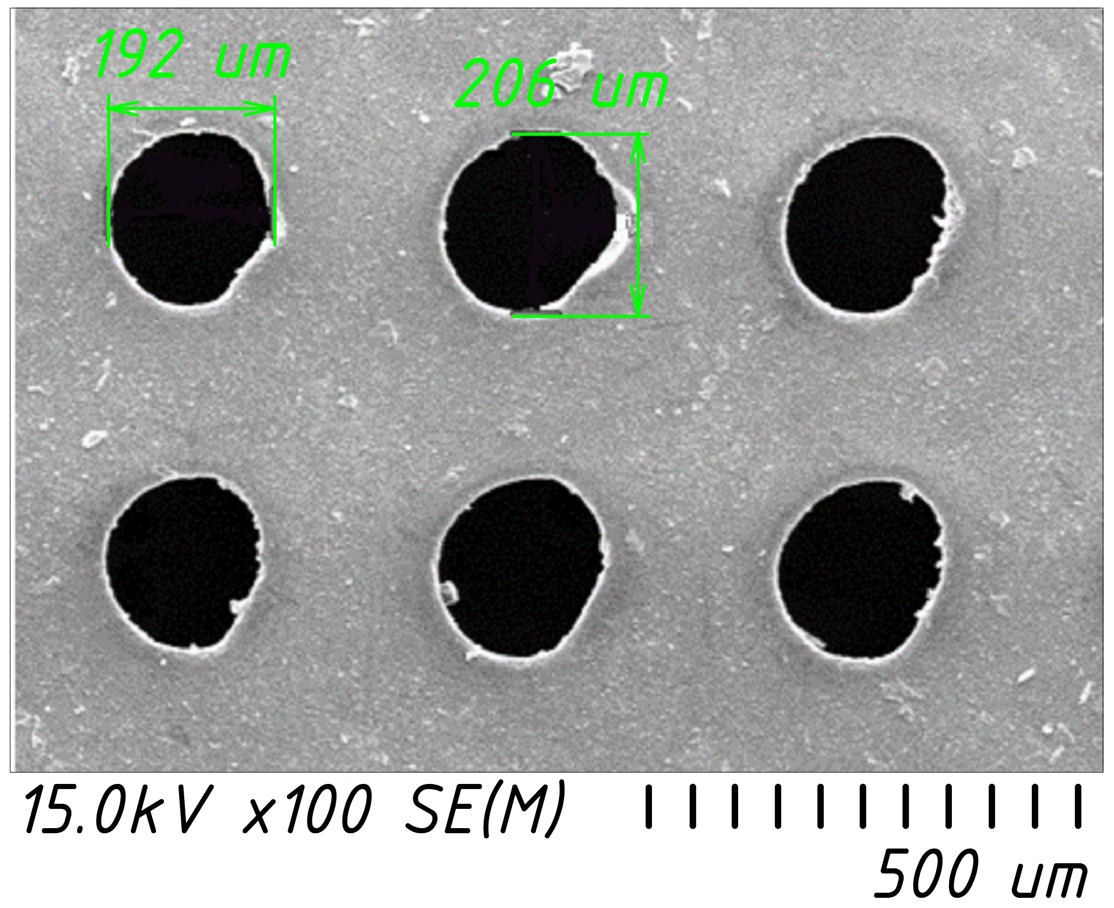
Surface morphology of the perforated plate
Metal side
The holes are truncated cone shaped with a angle of solution = $78^{о}$
Non-metal side
Notes:
На слайде предоставлен скол усилительного элемента. Отверстия получаются типа усеченный конус с углом раствора 78 градусов. Металл напыляется со стороны больших отверстий и в будущем усилительная плата тестируется в качестве колодезного детектора.
Морфология отверстий является достаточно гладкой и без характерных волосков стеклотекстолиту.

Slide 11
Roundness factor
The roundness factor ψ was estimated in accordance with the methodology previously outlined
In this context, the variable "S" represents the area of the holes, while "P" denotes the perimeter of the holes.
$$ψ=\frac{4π∙S}{P^{2}},$$
Non-metal side
$$<D_{in}> =200±20 um$$
Metal side
$$<D_{in}> = 300±30 um$$
Notes:
Для того, чтобы определить качество отверстий использован фактор округлости, который предоставлен на слайде. Он принимает значения от 0 до 1, где 1 это отверстие максимальное близкое к кругу.
По результатам обработки получаем, что большинство отверстий имеют фактор округлости более 0,8
Диаметр отверстий для неметаллической стороны составил 200 мкм плюс минус 20 мкм, а для металлической стороны – 300 плюс минус 30 мкм.

Slide 12
Presence of metal inside the hole morphology
The presence of metal is only detected on the side where the sputtering took place (not exceeding 3 weight percent), and in the area of the hole, it is present in an insignificant quantity (below the sensitivity threshold of the device).
Notes:
Поскольку металл напылялся под углом 16 градусов, то немного металла все же попала внутрь. Для того чтобы проверить это Мы использовали EDX. По результатам процентное соотношение хрома внутри отверстия не превышает 3 весовых процентов со стороны напыления.

Slide 13
FTIR and Raman spectroscopy
FTIR spectra a material of the perforated polyurethanе plate produced on hexamethylenediisocyanate and ethyleneglycol
Raman spectra a material of the perforated polyurethanе plate produced on hexamethylenediisocyanate and ethyleneglycol
1.Madi, Charbel & Tabbal, Malek & Christidis, Theodoros & Isber, s & Nsouli, Bilal & Zahraman, K. (2007). Microstructural characterization of chromium oxide thin films grown by remote plasma assisted pulsed laser deposition. Journal of Physics: Conference Series. 59. 600. 10.1088/1742-6596/59/1/128.
2. Mallamace, Francesco & Corsaro, Carmelo & Mallamace, Domenico & Vasi, Sebastiano & Vasi, Cirino & Dugo, Giacomo. (2014). The role of water in protein's behavior: The two dynamical crossovers studied by NMR and FTIR techniques. Computational and Structural Biotechnology Journal. 13. 10.1016/j.csbj.2014.11.007.
Notes:
Для точного определения материала полимера использовалась FTIR и RS. По обоим результатом выходит полиуретан на основе гексаметилендиацианат и этиленглюколя.

Slide 14
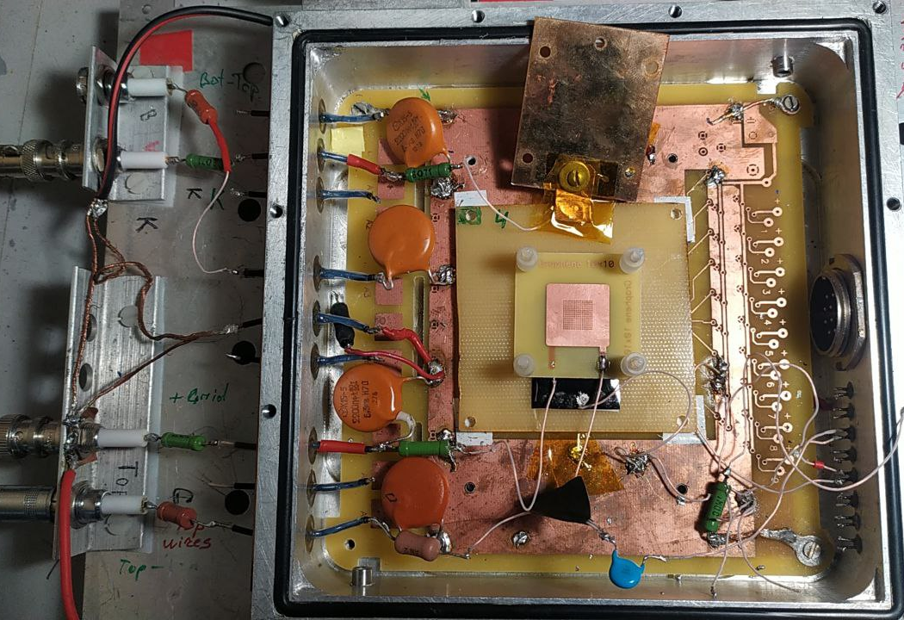
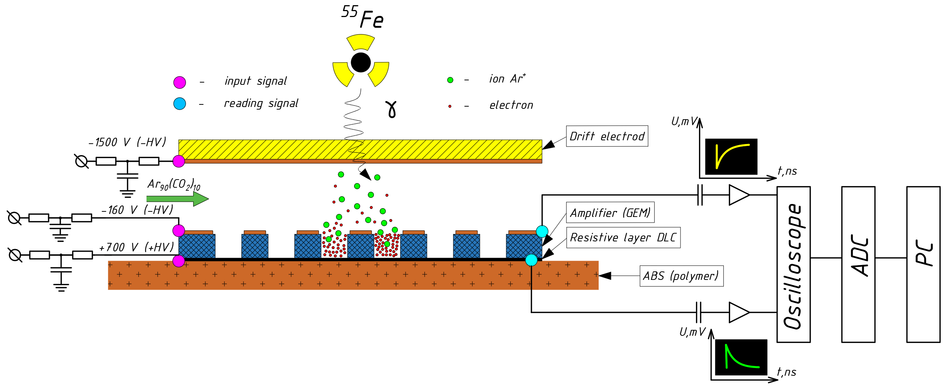
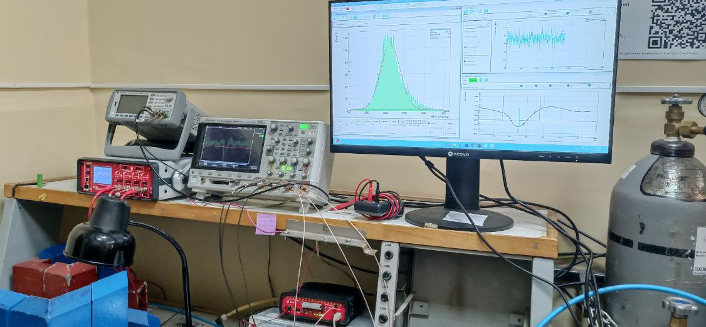
Experiment setup amplifier characteristic
Hermetic chamber
Schematic of experiment setup for GEM detector prototype with metallized amplifier plate
Experiment setup
Notes:
Блок схема экспериментального стенда по изучению характеристик усилительной платы предоставлен на слайде. Детектор помещался в герметичную камеру при протоке газа Аргон и Со2 90 к 10. Сигнал считывался через резделительные конденсаторы, после оцифровывался АЦП и записывался на ПК для дальнейшей обработки.

Slide 15
Testing a prototype of the amplifier element
Normalized on maximum spectra of ⁵⁵Fe obtained at different values of the field strength constant
Dependence of the gain G on the field strength E in the prototype amplifying element
The maximum gain G of 1.3∙10⁴ is achieved at E = 24 kV/cm
Notes:
По результатам тестирования детектора получены спектрограммы на разных значениях напряженности поля. После обработки их получена кривая усиления от напряженности поля, которая с высокой степени точности подчиняется экспоненциальной зависимости.

Slide 16
Conclusions
A combination of additive technology and laser drilling to produce a polyurethane gain element with holes in the shape of a truncated cone with a solution angle of 78°, typical of well-type detectors.
The metallization of the perforated plate did not lead to dusting of the inner surface of the holes, as confirmed by energy-dispersive spectroscopy.
Gain enhancement reaches a value of 1.3∙10⁴ at field strength E = 24 kV/cm.
Proposed technology eliminated the drawbacks of existing analogues: an ordered array of holes with a roundness factor close to 1 was obtained without delamination of the metallisation at the edges of the holes.
Notes:
Тут нужно доделать картинку

Slide 17
Acknowledgements
The authors of the study would like to express their deep appreciation for the productive scientific discussions and assistance with the experiments.
Fedotov Alexandr Kirillovich - Institute Nuclear Problems BSU, Minsk, Belarus
Andrei Kharchanko Andreyevich - Institute Nuclear Problems BSU , Minsk, Belarus
Kazimirov Nikita Andreyevich - Institute Nuclear Problems BSU , Minsk, Belarus
Mitskevich Yauheni Dzmitrievich – Physical faculty BSU, Minsk, Belarus
Work is carried out under contract «An investigation of the parameters of prototypes of gas-discharge detectors for the TPC detector (Prototypes of GEM) // Contract №100-00502 от 17.10.2022»
Notes:
При работе ГЭУ, на анод постоянно стекает электронная лавина после умножения. В качестве анода, в последнее время применяют, различные резистивные покрытия, которые позволяют работать детектору до наступления искрового пробоя (На рисунке область С) в достаточно большом диапазоне напряжения, при правильно подобранном значении электросопротивления самой пленки.
DLC является наиболее доступным и легким для синтеза, что значительно упрощает изготовление коллекторной части ГЭУ.
Основной характеристикой аморфных углеродных пленок является наличие sp3 и sp2 гибридизаций, от которых зависит значение электросопротивления пленки. Таким образом, изменение процентного содержания гибридизаций можно получать DLC покрытия с заданным значением электрического сопротивления.
Цель данной работы: Установить взаимосвязь между электросопротивлением DLC покрытия со структурой, толщиной и коэффициентом усиления в ГЭУ

